Slide 1



Academy 2017
아두이노 선풍기 만들기
WIZnet page
http://wiznetacademy.com/
http://wiznet.io/
https://forum.wiznet.io
http://wiznetian.com/
WIZnet Academy

Slide 2


Think About
선풍기? 뭐가 필요할까

Slide 3

모터(Moter)란?

Slide 4
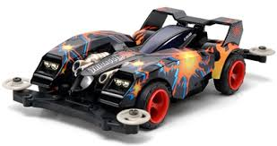
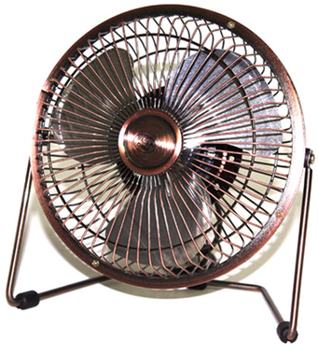
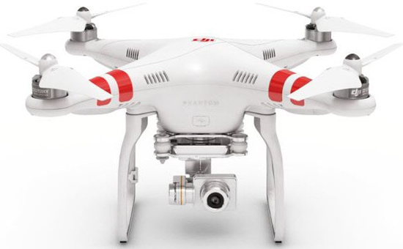
모터는 심장!
모터의 활용 예시

Slide 5
회로를 구성해보자!

Slide 6
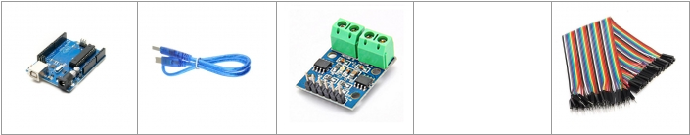
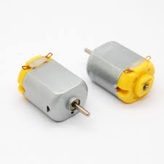
준비물
준비물 리스트
1.아두이노
2.전원케이블
3.모터드라이버
4.모터
5.점퍼와이어

Slide 7
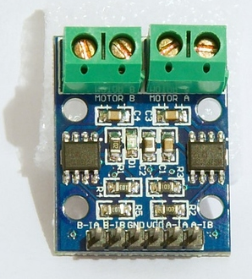
준비물
모터드라이버
모터를 구동하는데, 필요한 정도의 전원을 공급해준다.
모터를 구동하는데, 필요한 전압 레벨을 맞춰준다.

Slide 8
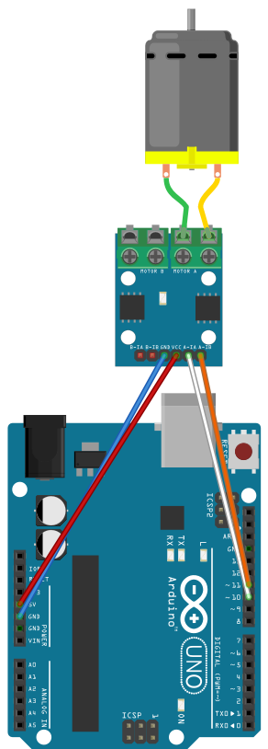
회로를 구성해보자
회로 구성

Slide 9
모터를 구동해보자!

Slide 10
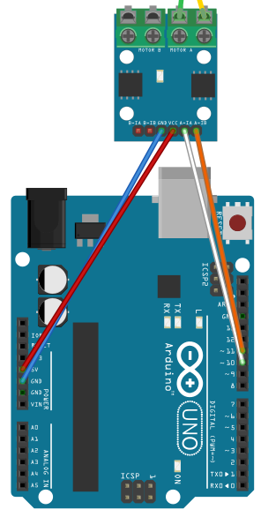
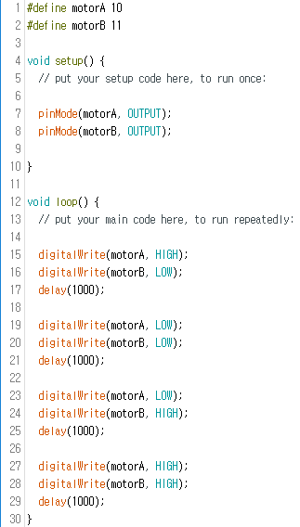
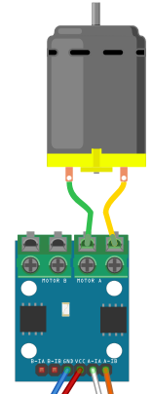
모터 제어

Slide 11
선풍기를 만들어보자.

Slide 12
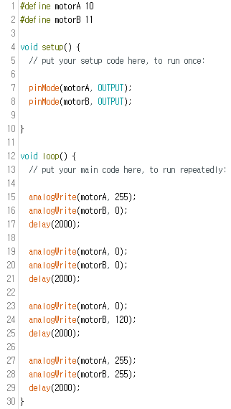
선풍기처럼 만들어보자

Slide 13
Think About
더 생각해보자.
모터를 두 개를 돌려보자.
실제 선풍기처럼 강약 조절을 하려면?

Slide 14

Q&A
Thank you

